Slide 1
Бинарный урок для 3 класса информатика
Наши помошники – органы чувств
Толстых Нурия Халиловна ГБОУ СОШ № 612 Центрального района Санкт-петербурга

Slide 2
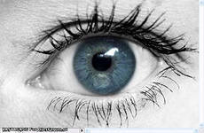
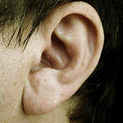
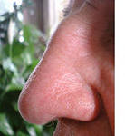
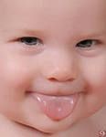
Человек умеет воспринимать мир
Через ощущения :это
-зрение
-слух
-обоняние
-вкус
-осязание

Slide 3
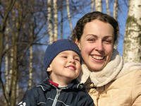
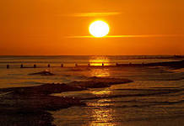
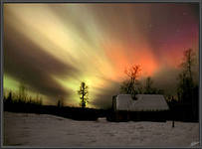
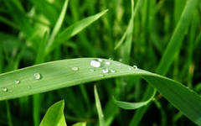
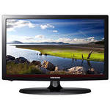
зрение
Что мы можем видеть?
Лицо мамочки
Закат солнца
Северное сияние
Сигнал светофора
Капли росы на траве
Смотреть телевизор
Читать

Slide 4
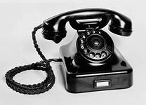
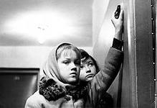
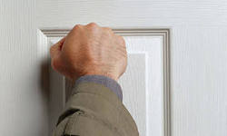
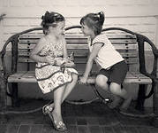
слух
Что мы слышим?
Звонок телефона
Звонок и стук в дверь
Музыку
Беседу

Slide 5
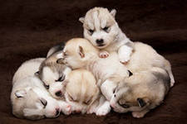
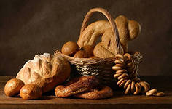
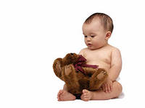
обоняние
Это запахи .
Сколько на свете запахов ? Сосчитать невозможно!
Все имеют свой запах-
-животные
-растения(цветы)
-продукты питания
-человек

Slide 6
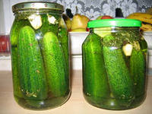
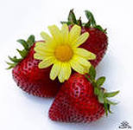
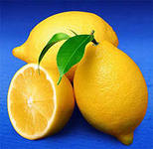
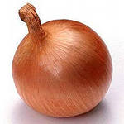
вкус
Как мы определяем вкус?
Все ,что попадает к нам в рот.
Мы чувствуем :
-соленое
-сладкое
-кислое
-горькое
Мы можем определить «вкусно» или
«не вкусно»

Slide 7
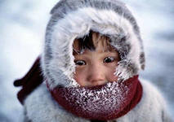
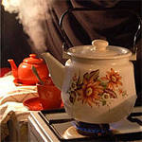
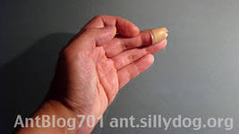
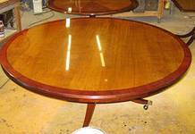
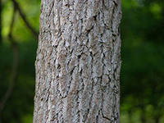
осязание
Чувствовать кожей.
-холодно
-горячо
-больно
-гладко или шершаво

Slide 8
Вопросы к уроку
1.Назови ,каковы на вкус следующие продукты :
-горчица
-перец
-лук
-лимон
-соль
-сахар
-виноград
-селедка

Slide 9
Как ты думаешь ,животные обладают обонянием и вкусом?
С помощью каких органов они делают это?
Чувствуют ли животные боль, жару, холод?
Какими примерами ты можешь подтвердить свой ответ?

